Slide 1

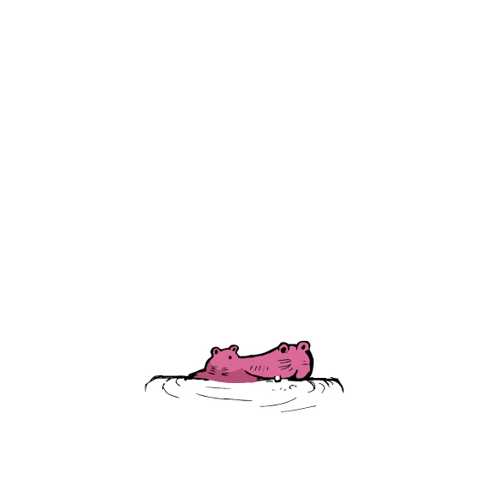
“那不是塔比！
那是只河马！”
Jon Keevy · Mbongeni Fongoqa · Roulé le Roux

Slide 2

“那不是塔比！
那是只河马！”
这本书属于

Slide 3


Slide 4

“那不是塔比！
那是只河马！”

Slide 5
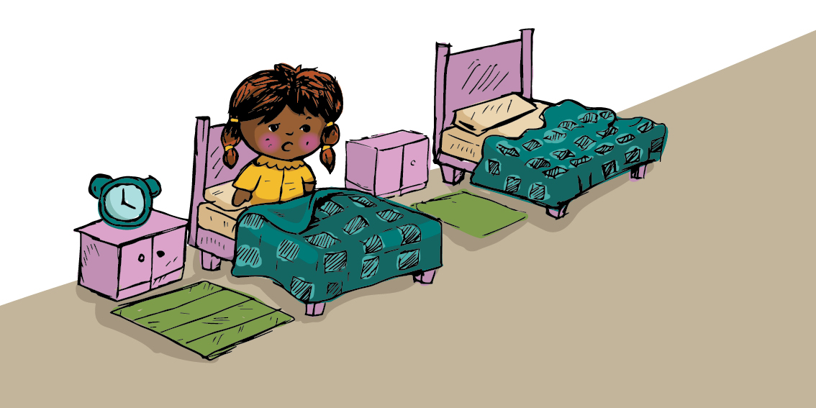
露西起床了。但姐姐塔比不在她的床上。

Slide 6
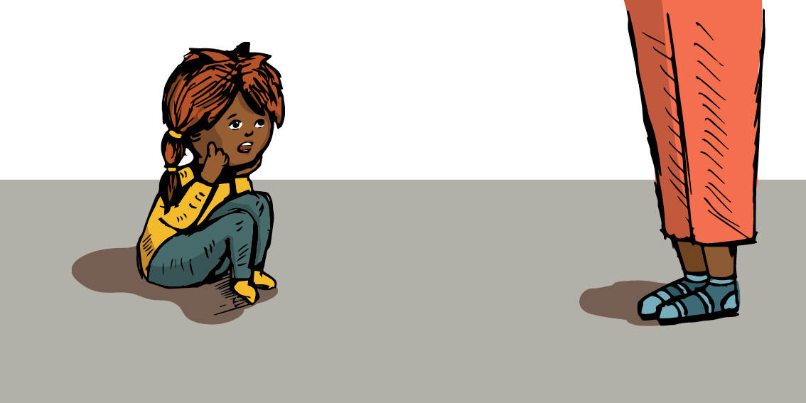
“她在厨房吃早餐。”
“塔比在哪儿？”露西问妈妈。

Slide 7
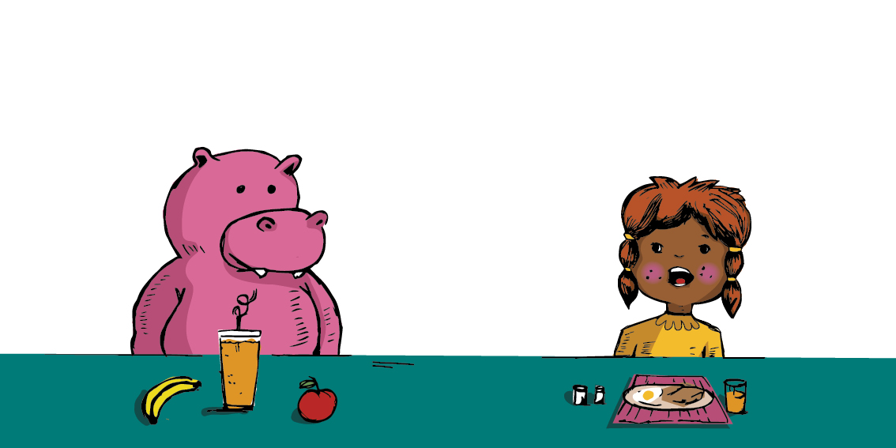
“那不是塔比！”
“那是只河马！”

Slide 8

露西在房子里找了又找。

Slide 9

“塔比在哪儿？”露西问爸爸。
“塔比在游泳池里游泳。”

Slide 10
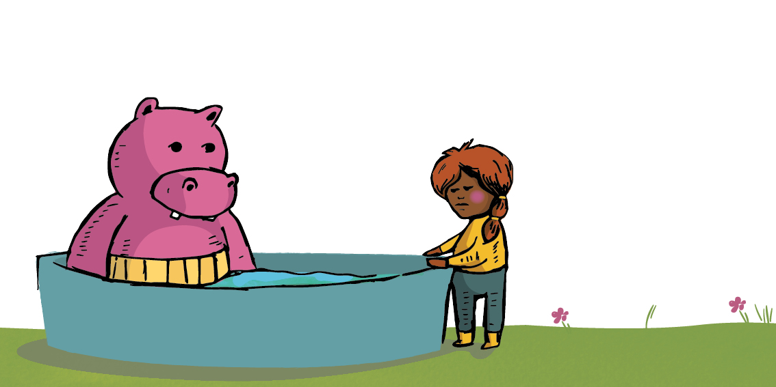
“那不是塔比！”
“那是只河马！”

Slide 11

露西在花园里找呀找。

Slide 12

“你看到塔比了吗？”露西问邻居。
“塔比在公园里玩。”

Slide 13
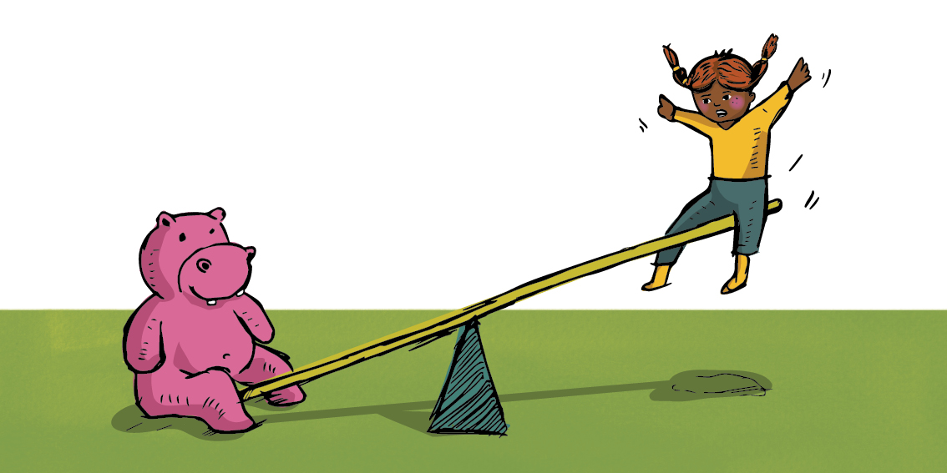
“那不是塔比！”
“那是只河马！”

Slide 14

忽然露西听到一个奇怪的声音。她给河马挠了挠痒痒。

Slide 15
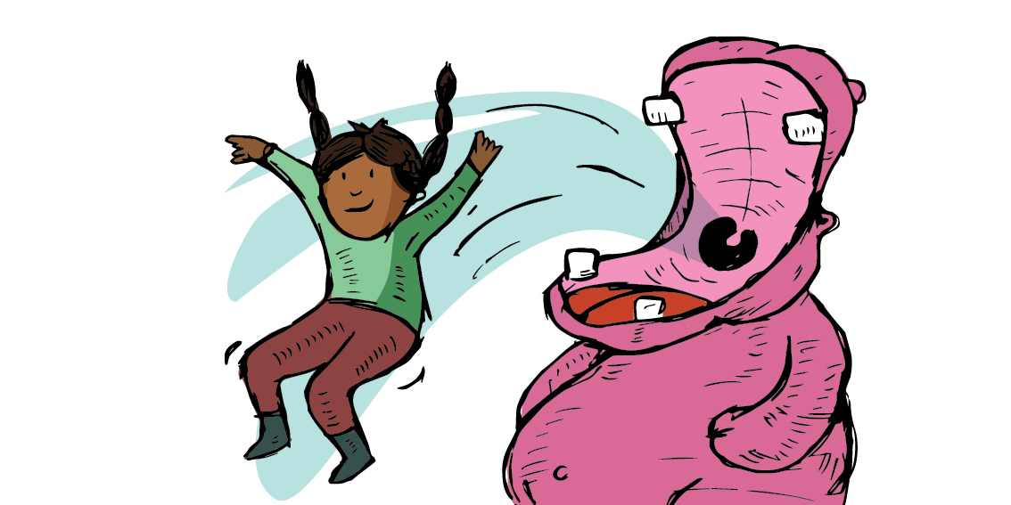
“塔比在这儿！”

Slide 16
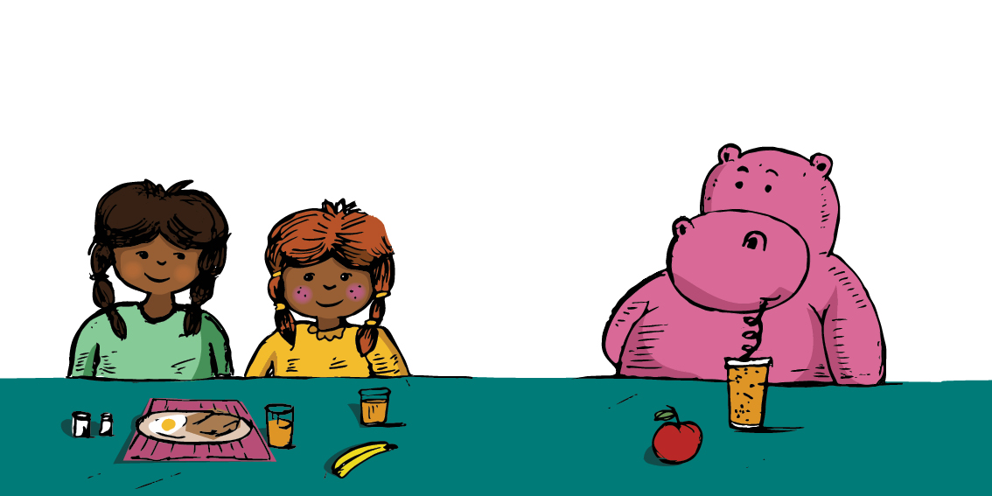
“谢谢你，露西。”塔比说：“在河马肚子里太无聊了。”

Slide 17


